Slide 1
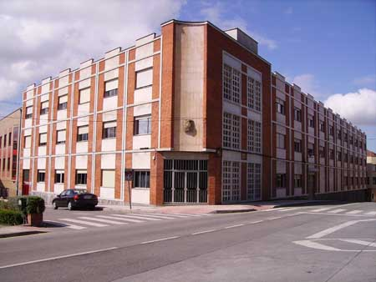
Catálogo
icuarto s.coop.
Colegio Nuestra Señora de Covadonga

Slide 2
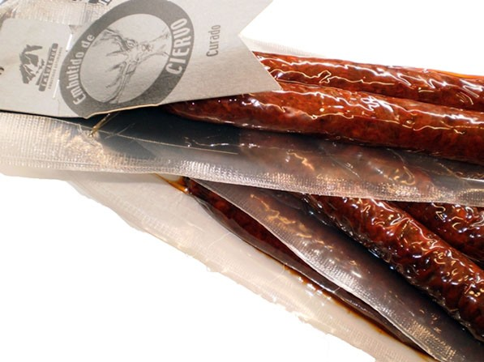
Chorizos
-De Avestruz:
Peso: 200g Precio: 2.75€ Ref.ALIM-EMB-01
-De Ciervo, Jabalí o Toro:
Peso: 300g Precio: 3.60€ Ref.ALIM-EMB-02

Slide 3
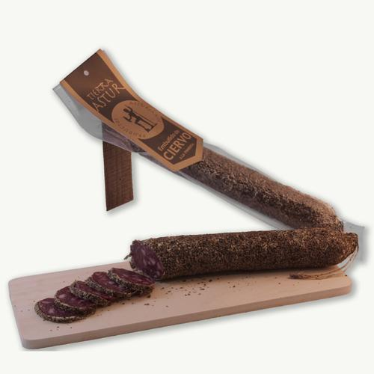
Salchichones
- De Avestruz:
Peso: 200g Precio:3.15€ Ref.ALIM-EMB-03
- De Ciervo, Jabalí o Toro:
Peso: 300g Precio: 4.40€ Ref.ALIM-EMB-04

Slide 4
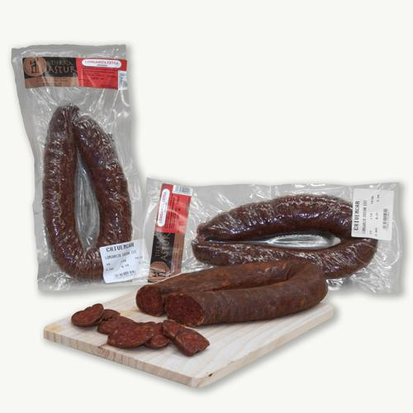
Longaniza casera Tierra Astur
- Longaniza casera elaborada a base de carne de cerdo y ternera.
- Peso: 400g Precio:3.25€ Ref.ALIM-EMB-05

Slide 5
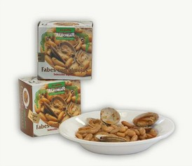
Fabes
- Con Almejas:
Peso: 430g Precio: 3.00€ Ref.ALIM-EMB-06
- Con Marisco:
Peso: 430g Precio: 3.40€ Ref.ALIM-EMB-07

Slide 6
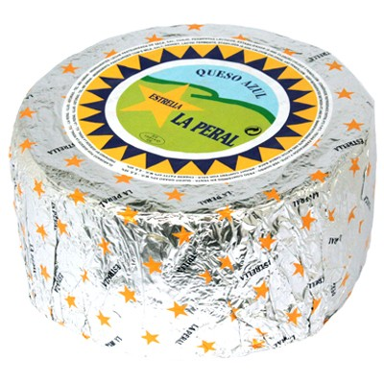
Queso SemiAzul “La Peral”
- Elaborado con leche de vaca frisona.
Peso: 450g Precio: 4.80€ Ref.ALIM-Q-08

Slide 7
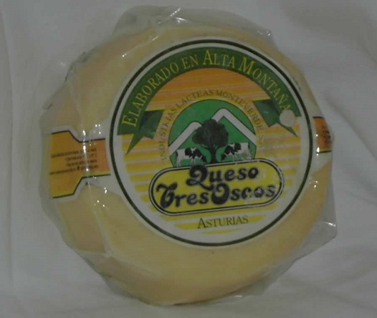
Queso “Tres Oscos”
-Elaborado con leche de vaca.
Peso:750g Precio:6.40€ Ref.ALIM-Q-09

Slide 8
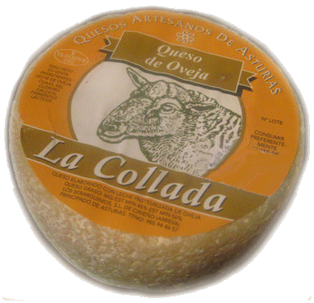
Queso Puro de Oveja“La Collada”
- Elaborado 100% con leche pura de oveja.
Peso: 600g Precio: 7.20€ Ref.ALIM-Q-10

Slide 9
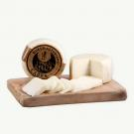
Queso Puro de Cabra “Tierra Astur” - Llanes
- Elaborado artesanalmente con leche pasteurizada de cabra.
Peso: 500g Precio: 6.25€ Ref.ALIM-Q-11

Slide 10
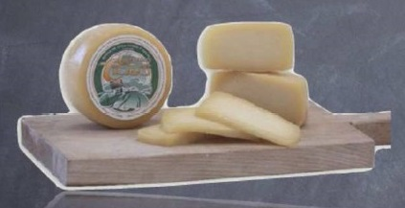
Queso Tres Leches “Tierra de Tineo”
- Elaborado con leche de cabra, oveja y vaca.
Peso: 400g Precio: 4.40€ Ref.ALIM-Q-12

Slide 11
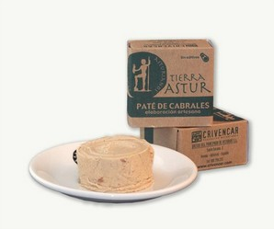
Patés
- De Centollo Precio:1.95€ Ref.ALIM-PAT-13
- De Cabracho Precio:1.80€ Ref.ALIM-PAT-14
- De Cabrales Precio: 1.80€ Ref.ALIM-PAT-15
- De Oricios Precio: 3.20€ Ref.ALIM-PAT-16
De Bogavante Precio: 2.70€ Ref.ALIM-PAT-17
(Latas de 100 g)

Slide 12
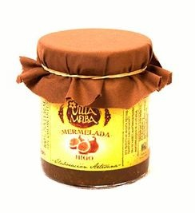
Mermeladas
- De Sidra, Manzana, Compota Asturiana, Chocolate y Manzana, Higo, Kiwi , Kiwi y Plátano y Manzana sin Azúcar.
- Peso: 275g Precio:1.65€ Ref.ALIM-MER-18 a 25

Slide 13
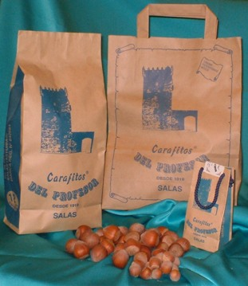
Carajitos del Profesor – Salas
- Elaborados con avellanas, clara de huevo y azúcar.
- Cartucho de 12 unidades.
Precio: 6.40€ Ref.ALIM-DUL-26

Slide 14
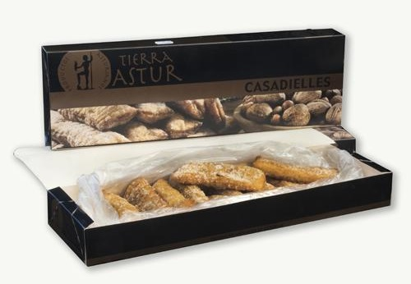
Casadielles
- Elaboradas a base de harina, margarina, nuez, azúcar, avellana y sal.
½ docena: 3.60€
También es posible una docena
Ref.ALIM-DUL-27

Slide 15
Producción Propia
Aquí os mostramos la producción de productos elaborados por nosotros.

Slide 16
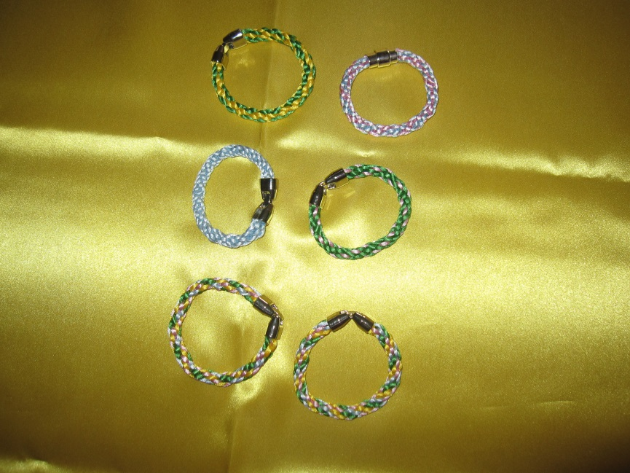
Pulseras Kumihimo
- Pulseras modernas, para todos los géneros y edades.
- Precio: 3€/unidad Ref.PUL-01

Slide 17
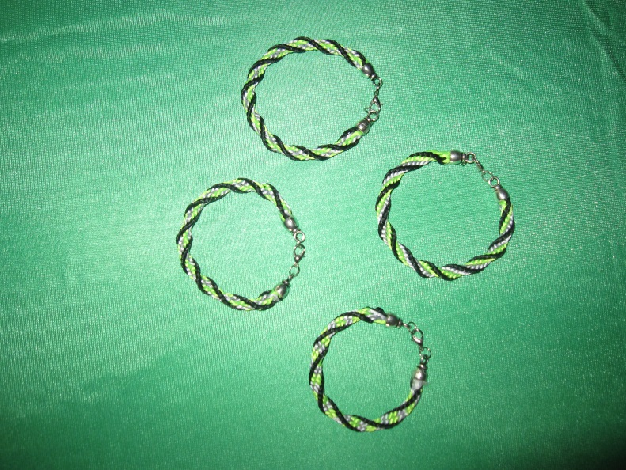
Pulseras kumihimo espiral
- Pulseras modernas, para todos los géneros y edades.
- Precio: 2.50€/unidad Ref.PUL-02
-(TAMBIÉN SE INCLUYEN MODELOS CON HILOS DE OTROS COLORES )

Slide 18
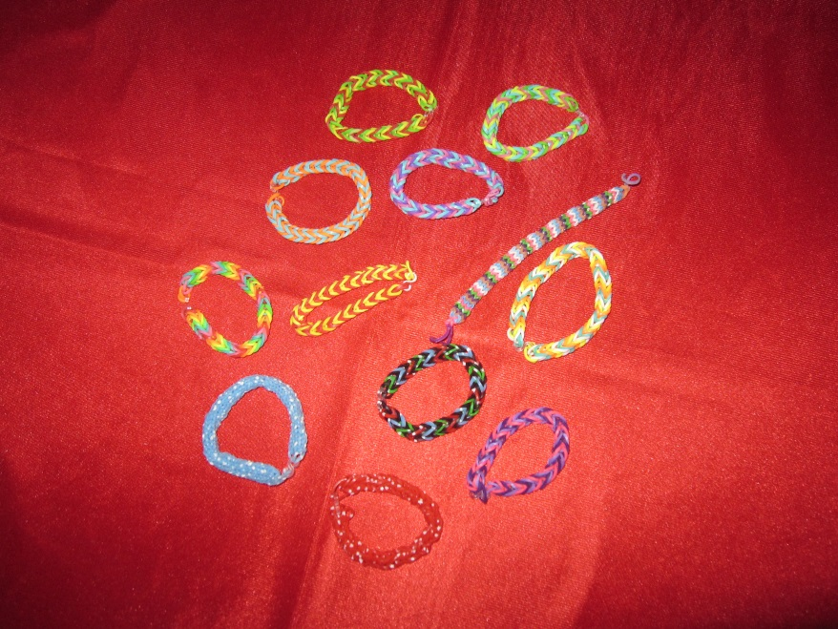
Pulseras de goma
- Pulseras modernas, para todos los géneros y edades.
- Precio:1.50€/unidad Ref.PUL-03

Slide 19
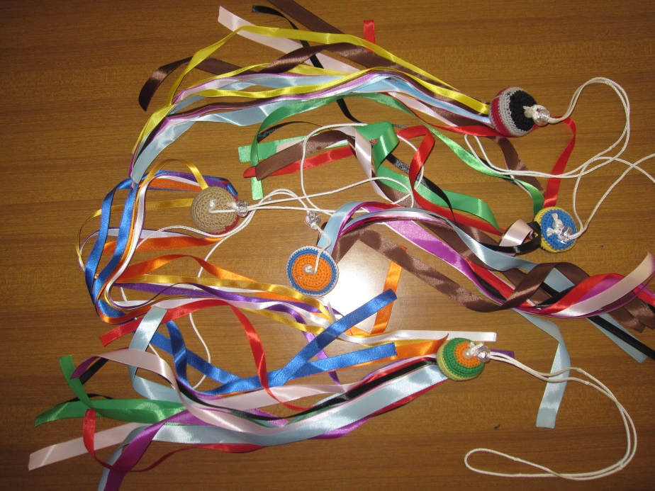
Cariocas
-Cariocas de varios colores
Precio: 5.00€/unidad
Ref.CAR-04

